Slide 1
ART et PÉDAGOGIE en SANTÉ
M.SCHMITT
Notes:
NEMITZ Amiens 1977 création des CESU
Claude VAROQUI Hôpital virtuel de lorraine
François Braun Verdun cme 95-03
POSU
sujet inhabituel pour moi.......experience du congres de NANCY 2011 Mme GIL GEORGE

Slide 2
ART
ENSEMBLE DES METHODES UTILISÉES POUR
ÉDUQUER
SAVOIR. SAVOIR FAIRE. SAVOIR ÊTRE
PÉDAGOGIE
OMS 1998
État complet
de bien être physique, mental et social
SANTÉ

Slide 3
ART
Vocable ancien qui a évolué dans le temps
actuellement porteur d’une signification plurielle
et victime d’une valorisation sociale.
Il s’adresse aux sens, aux émotions, aux intuitions.
Il transforme par un acte réfléchi la nature.
Il humanise la science.
PÉDAGOGIE
SANTÉ
Notes:
ligne bleue des vosges vision versus photo
rambleur de la marne
sciences humaines

Slide 4
4 significations:
* Talent, manière de faire, habileté.
* Ensemble des règles et techniques d'une activité.
* Expression par des créations humaines
d’un idéal esthétique.
* Ensemble des œuvres artistiques d'une civilisation,
d'une époque, d'une société, d'une mode.
ART
PÉDAGOGIE
SANTÉ
Notes:
art de convaincre
art theatral
beaux arts
art nouveau

Slide 5


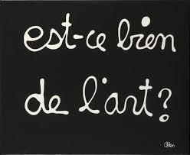
ART
PÉDAGOGIE
L’Art c’est l’Homme ajouté à la Nature
Vincent VAN GOGH
SANTÉ
Notes:
benjamin vautier
ecole de nice arman klein raysse cesar.....

Slide 6
KANT dans son traité : CRITIQUE DE LA FACULTÉ DE JUGER (1790)
« Là où il suffit, pour pouvoir, de savoir ce qu’il faut faire,
pourvu qu’on connaisse de façon satisfaisante les actions requises,
on ne peut parler d’ART.
Seules les choses, dont la connaissance
ne suffit pas à donner l’habileté nécessaire à les produire,
appartiennent à l’ART »
Notes:
en 1 phrase ce qui n'est pas art ( en fait Artisanat) et ce qui est art (artiste)
supplément d'"ame" ???

Slide 7
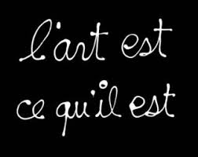
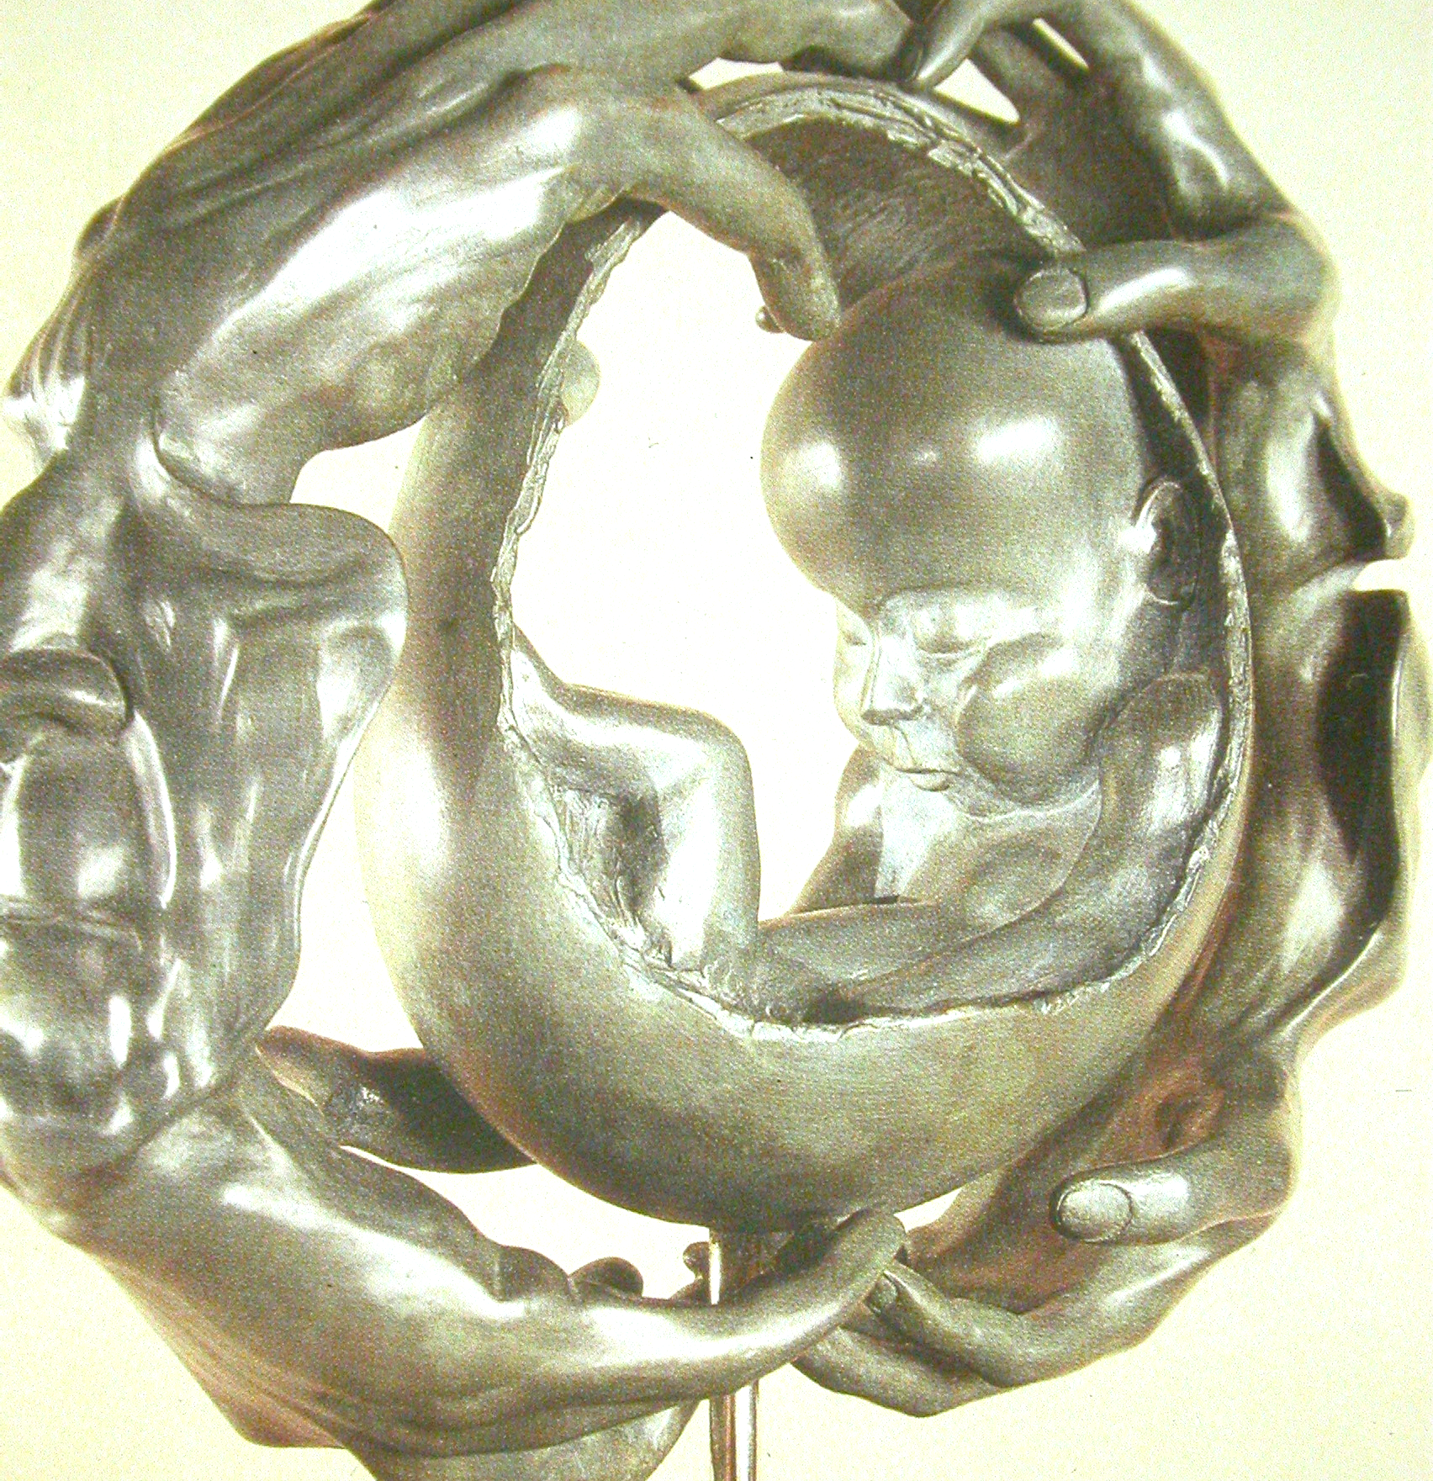

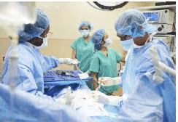
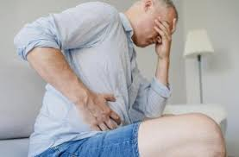

ART
PÉDAGOGIE
SAVOIR SAVOIR FAIRE SAVOIR ÊTRE
SANTÉ
bien être physique, mental et social
Notes:
professionnel
équipes
patient individuel
ou en collectivité

Slide 8
RETOUR DANS LE PASSÉ
Utilisation du dessin ( Anatomie, Histologie/Embryologie)
* Apprentissage auprès de nos maîtres : JEU THÉATRAL
Savoir faire Savoir être
* Cours magistraux (One man Show)
Gérer son élocution son corps sa présence
* Lieu de travail habituel : « operating theatre »
    Les « acteurs » du bloc ont tous un rôle précis
    Les acteurs ont un costume qui leur est propre
    Il existe un rituel chirurgical
    Endroit où les acteurs transgressent la loi « Primum non nocere »

Slide 9
ART et SANTÉ
UN MÉNAGE QUI FONCTIONNE BIEN

Slide 10
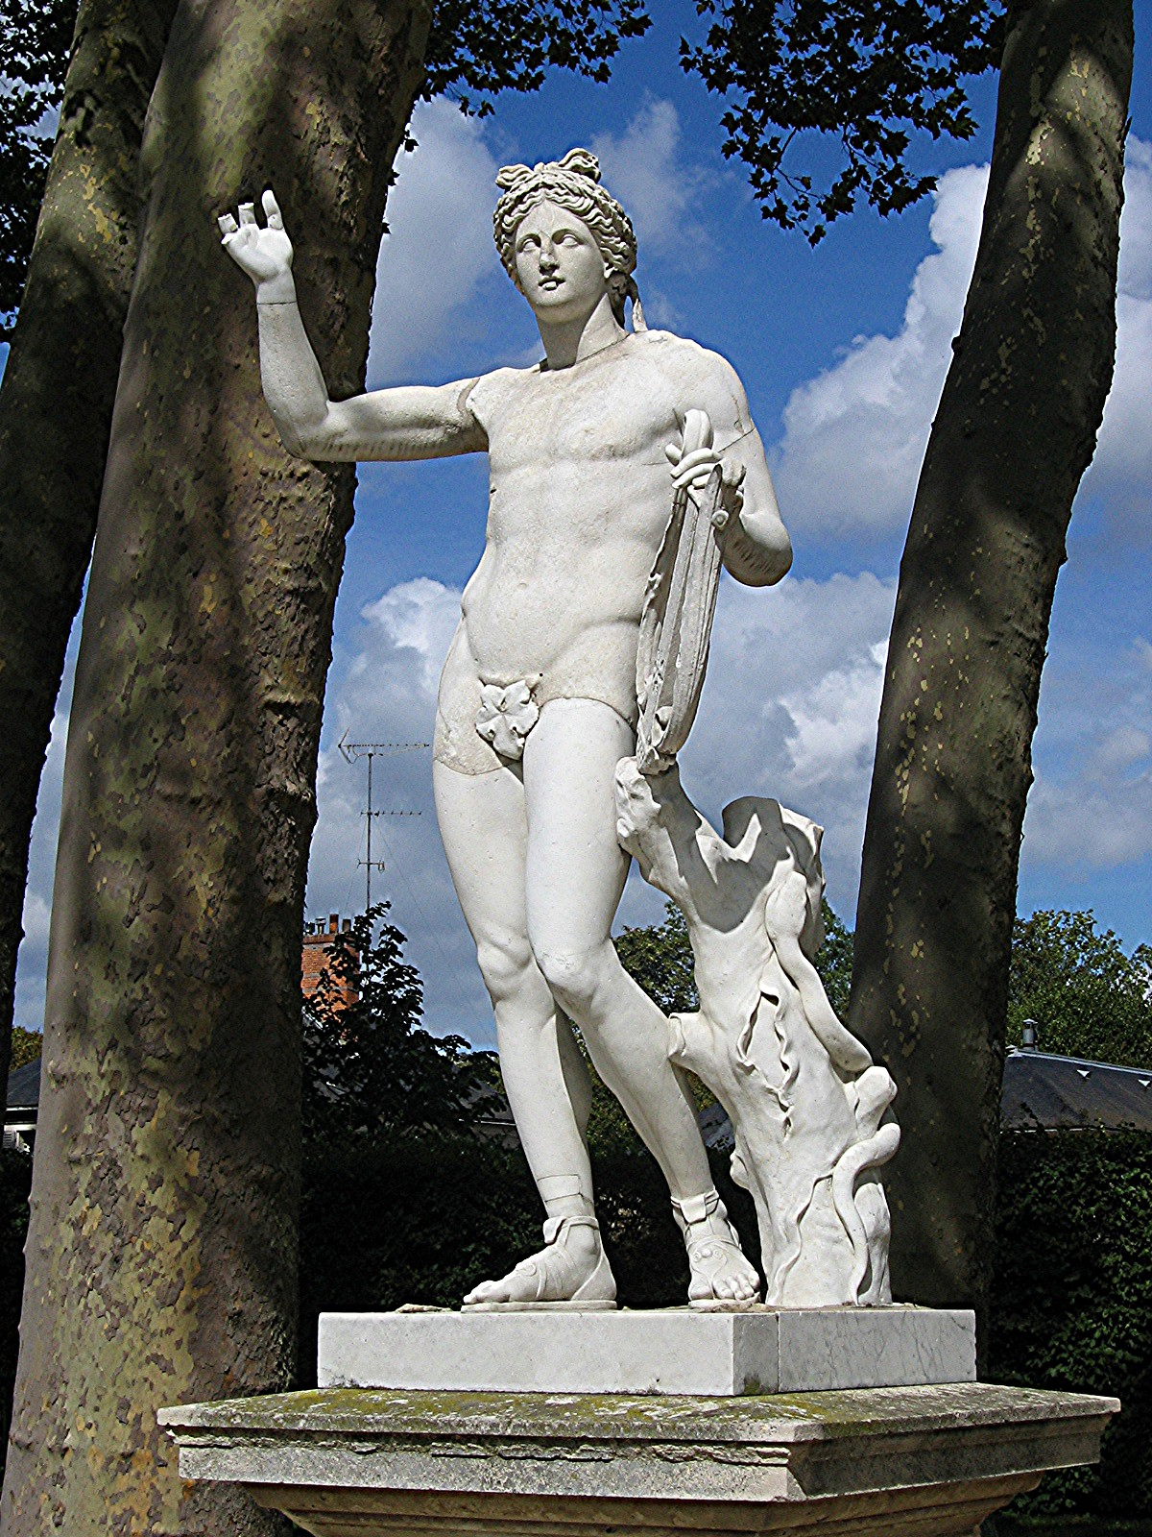
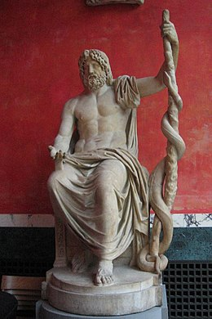
Apollon Dieu des ARTS père d’Asklépios Dieu de la Médecine
"Je jure par Apollon, médecin, Esculape, Hygie et Panacée,
prenant à témoin tous les dieux et toutes les déesses,
d'accomplir, selon mon pouvoir et mon jugement,
ce serment et cet engagement écrit…….
Notes:
Pourquoi doit-on rapprocher l'art de la santé??
serment d'hippocrate dans sa forme historique traduite parLittré

Slide 11
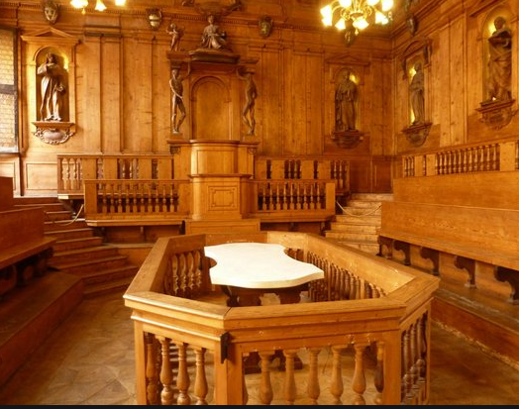
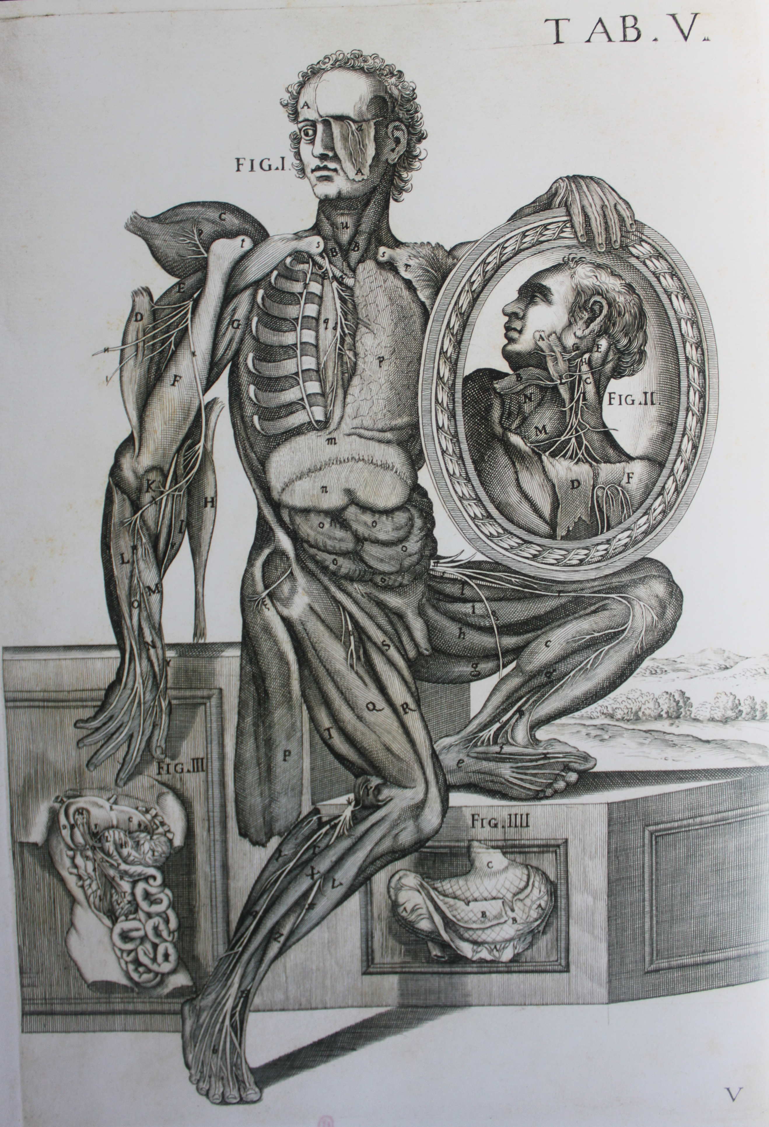
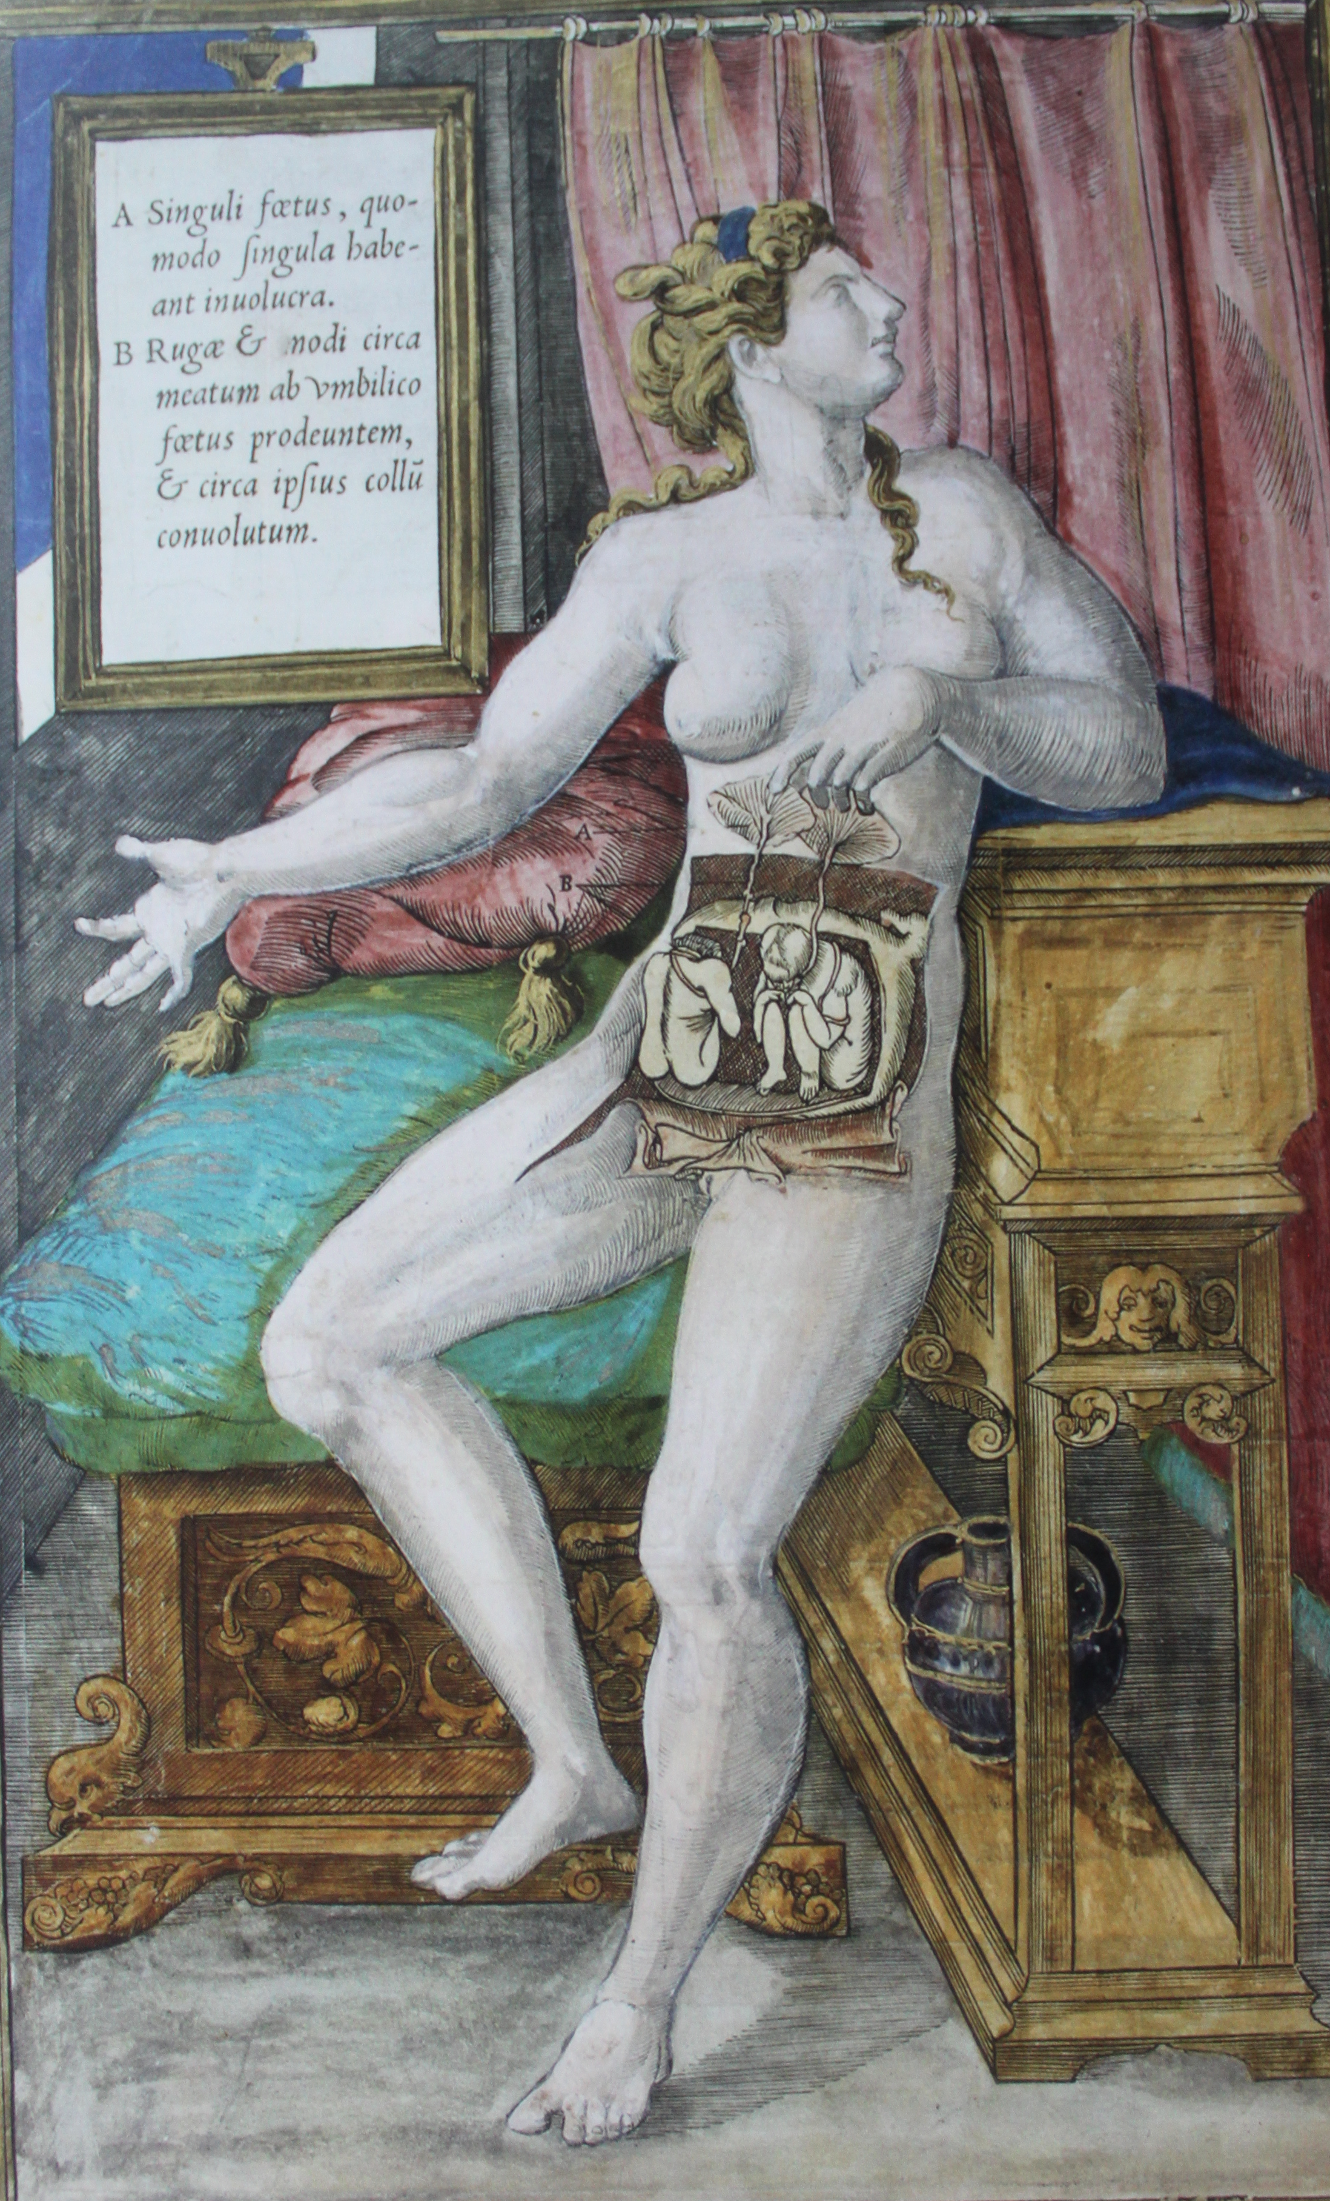
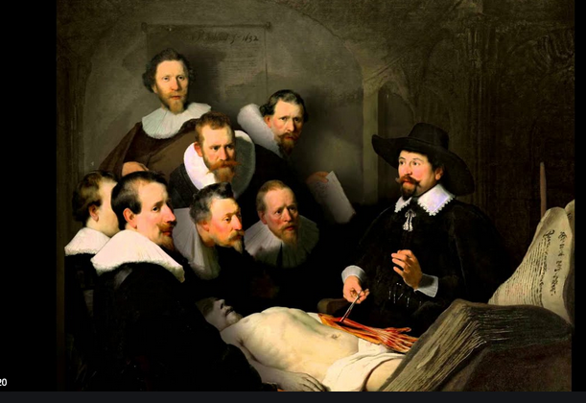
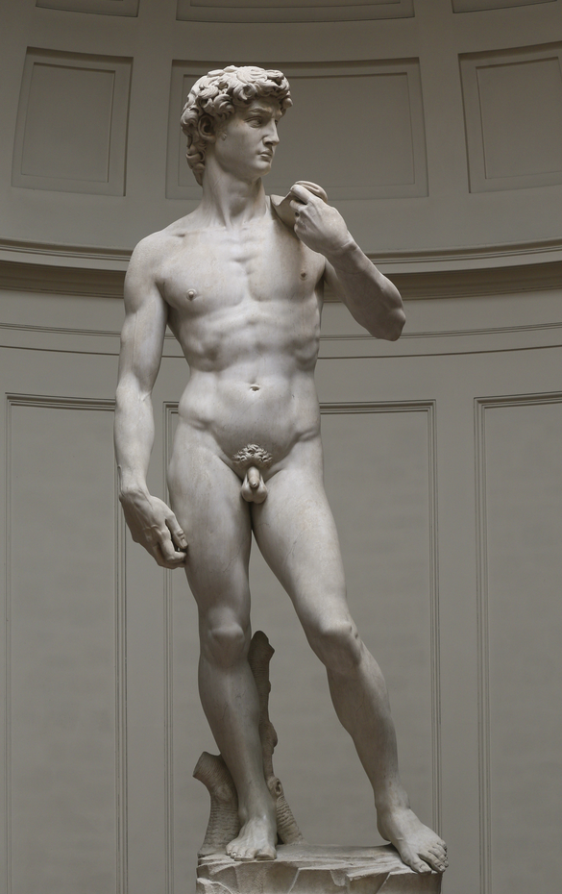
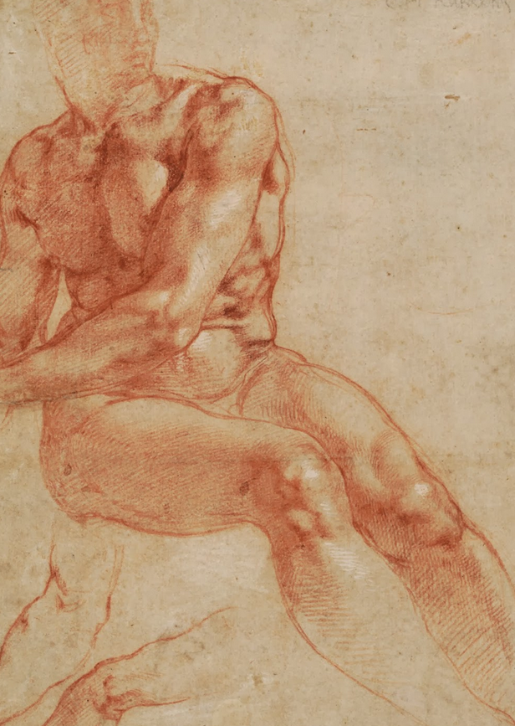
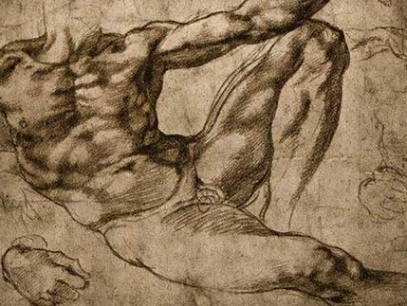
ART ET ANATOMIE ou ANATOMIE ET ART ?
Charles ESTIENNE 1545
Salle d’Anatomie BOLOGNE 1649
Pierre de CORTONE 1741
MICHEL ANGE 1475 1564
REMBRANDT Leçon d’anatomie du Dr Tulp 1632
Notes:
Pierre de cortone 1591-1669
Planches d'anatomie avant d'etre architecte
planches réalisées en 1618 mais publiées en 1741
Charles estienne mise en scène proche des dessins de Vesale
1ere dissection 13 14 siecle
PADOUE. 1590

Slide 12
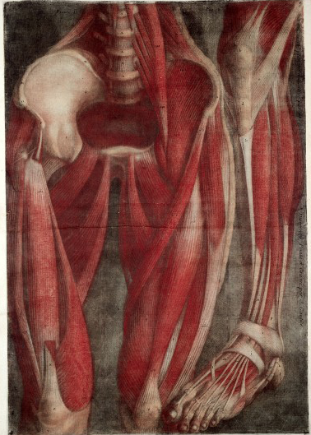
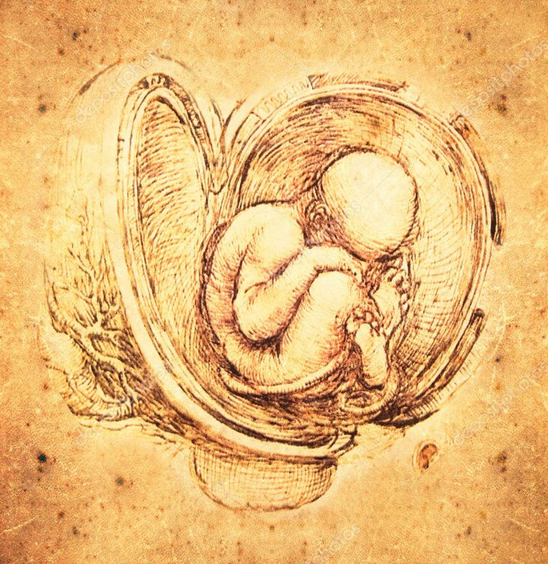
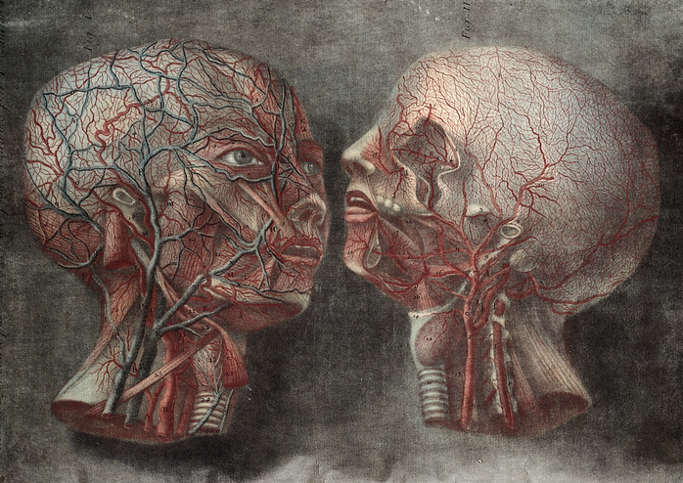
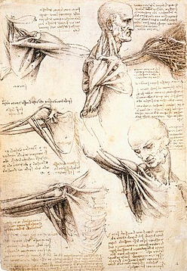
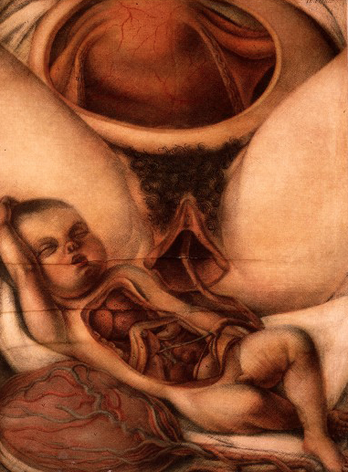
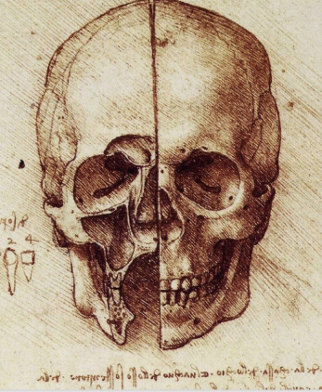
Jacques Gautier D’AGOTY
1716-1785
Leonard de VINCI
1452-1519
Notes:
veine ombilicale et 2 artères ombilicales

Slide 13
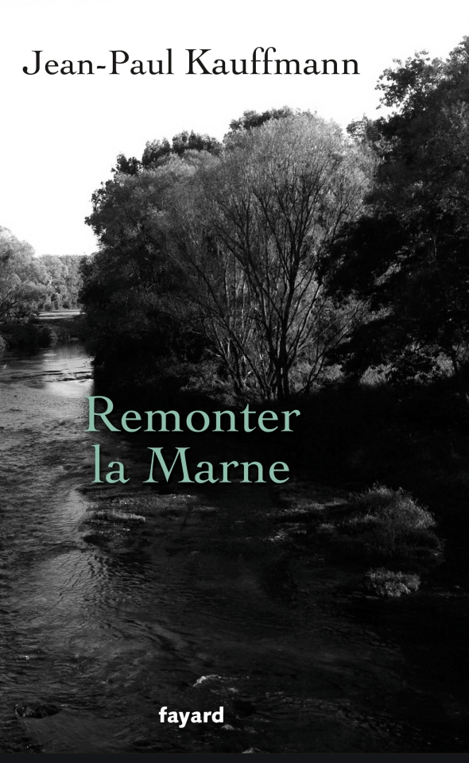
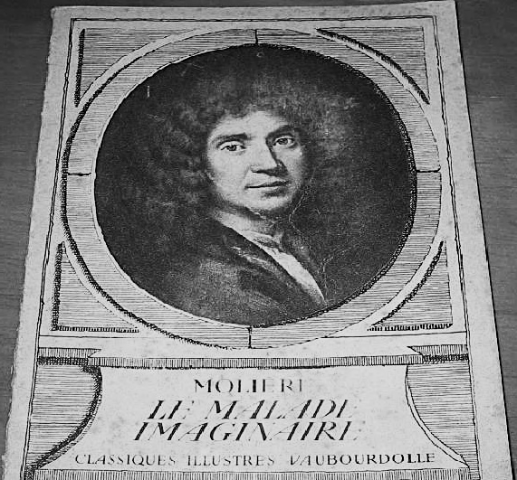



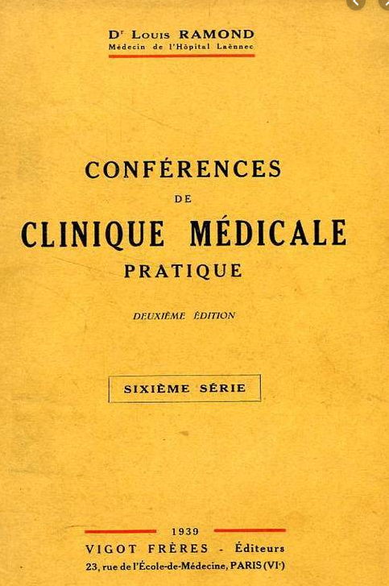
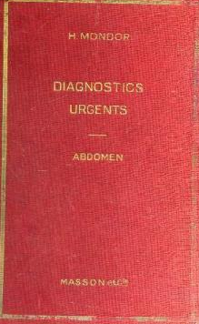
LITTÉRATURE
Notes:
KAUFMANN. St DIZIER ANDRE BRETON 1916 "interne"
nef des fous ceramique réalisée par des malades sous la direction du Dr Dell VALLIN
PALMER thriller un médecin donne à son père un nouveau médicament et découvre ensuite des effets secondaires combat avec le labo
Louis RAMOND (1941). et medecin
MONDOR (1928) style alerte et chatié maintient constamment l'interet
Lou DELVIG. = Delphine de Vigan AUTOBIOGRAPHIE

Slide 14


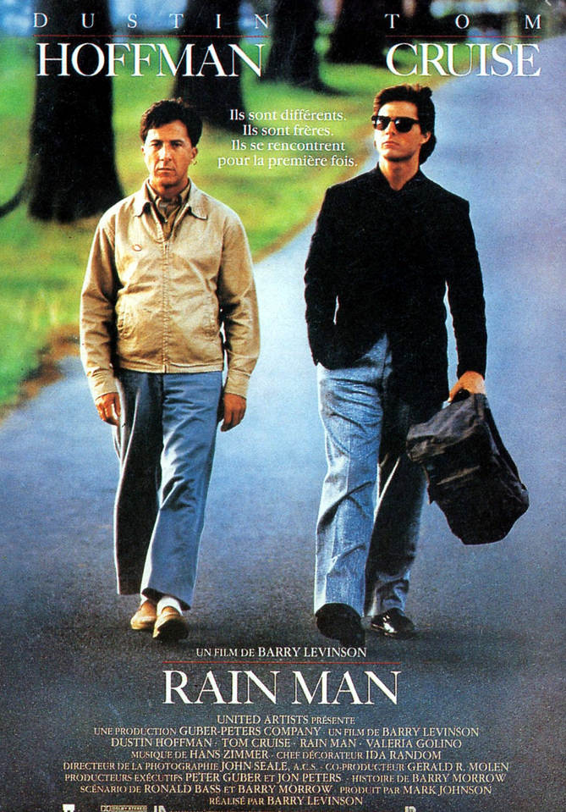
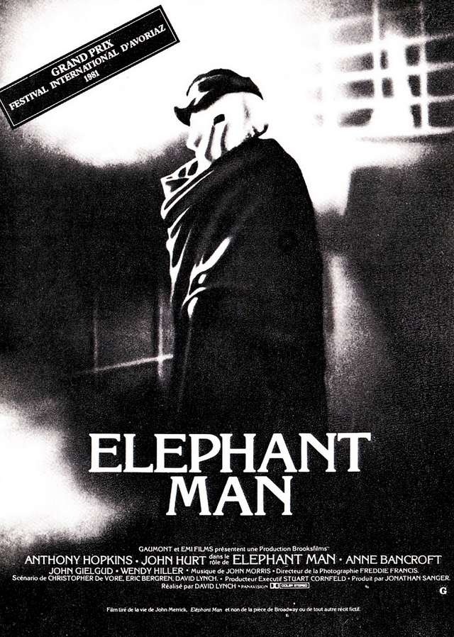


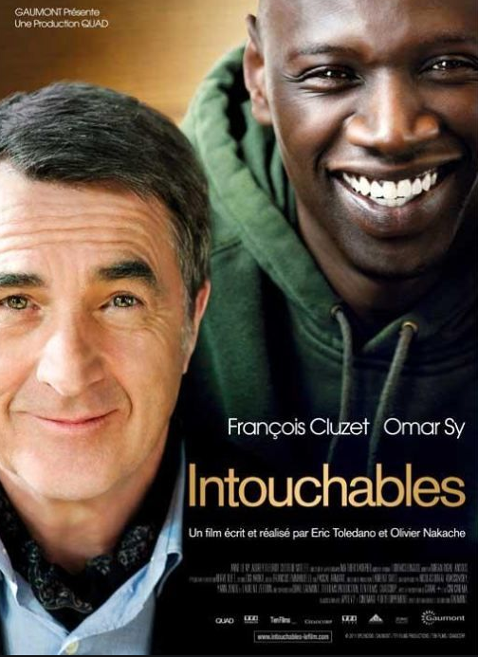
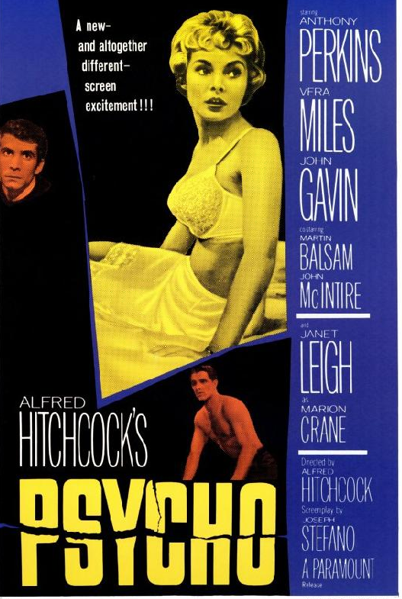
CINEMA :
Histoire de malades

Slide 15
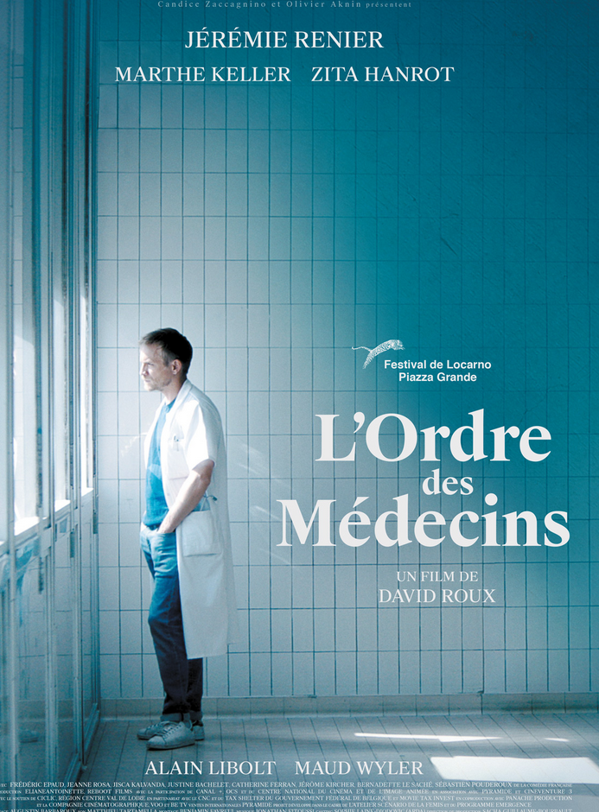
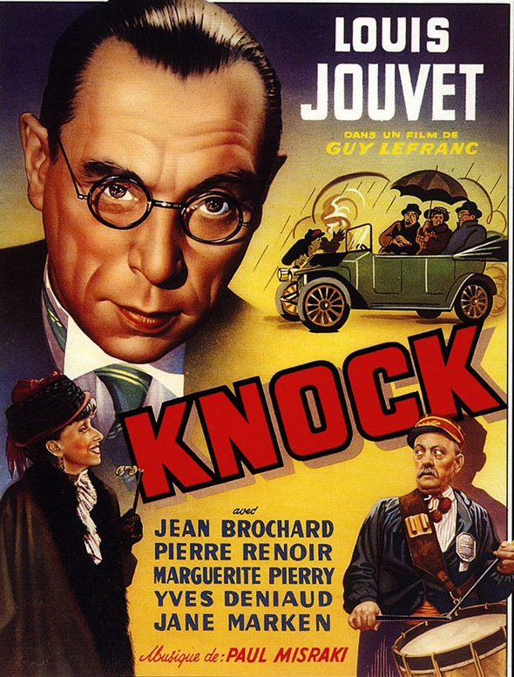
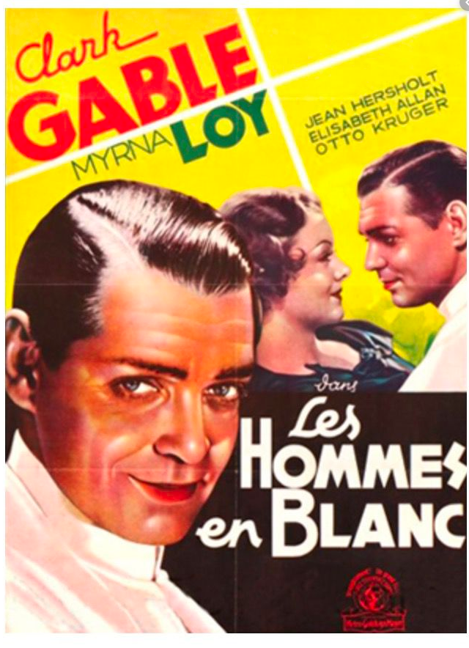
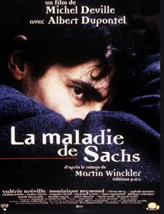
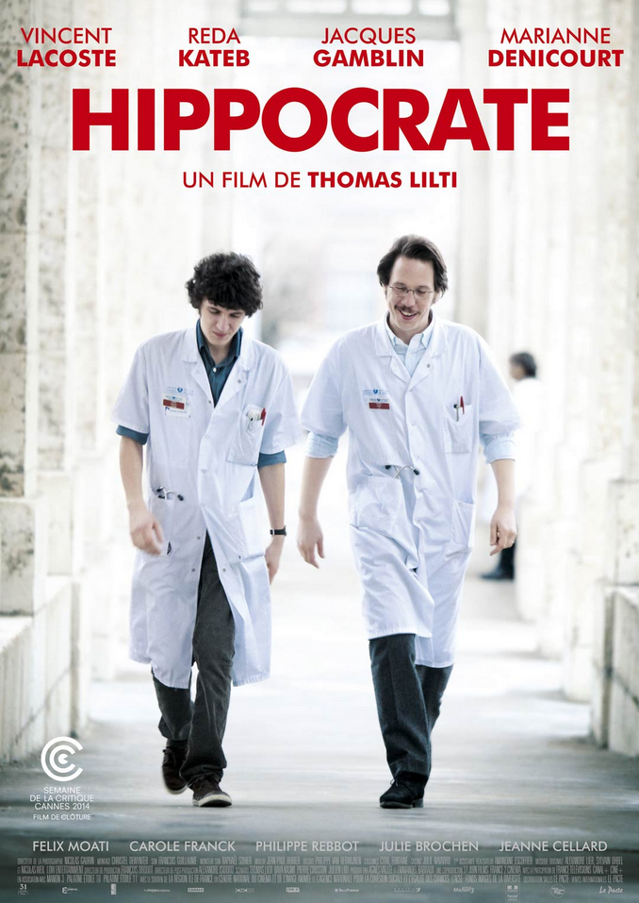

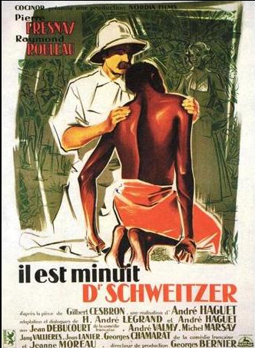

CINEMA :
Histoire de médecins
Notes:
Winckler médecin
ordre des medecins pb d'un médecin qui soigne sa mère

Slide 16
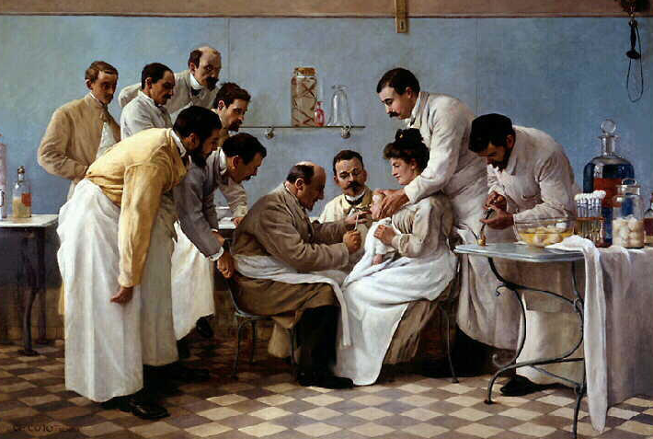
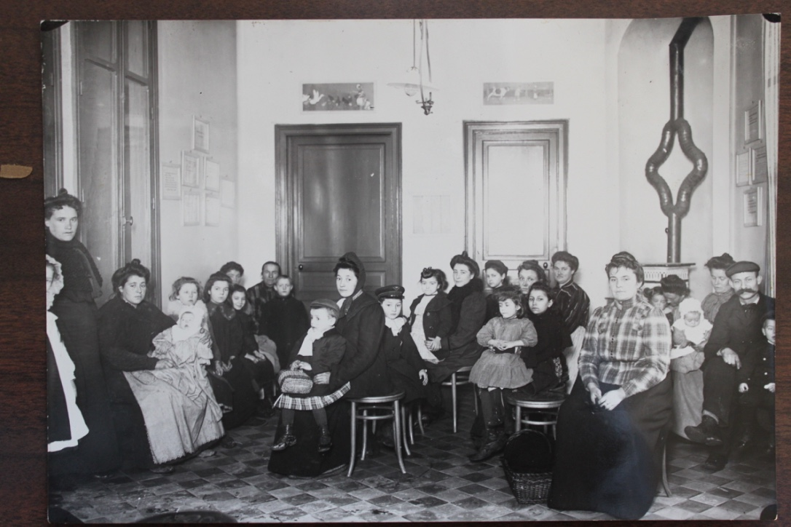
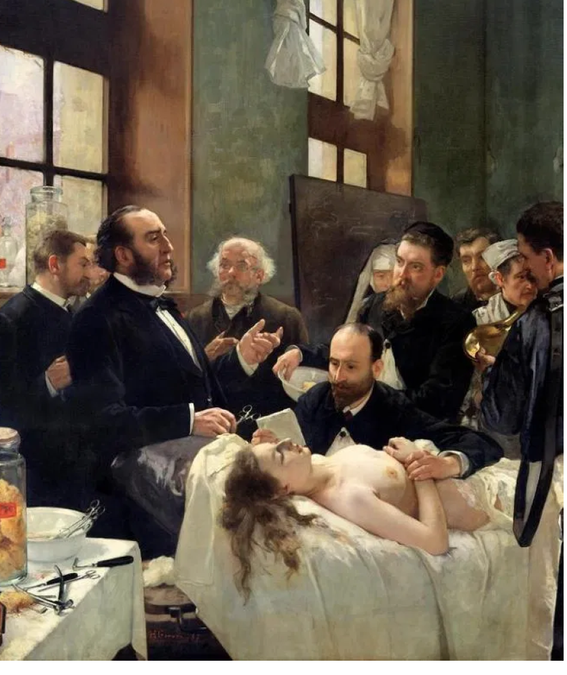
Les ARTS GRAPHIQUES
LA VIE HOSPITALIÈRE
Le tubage Georges CHICOTOT(1904)
Une salle d’attente en 1900
CHU NANCY
Avant l’opération Henry GERVEX (1887)
Musée d’Orsay
Notes:
livre de Paul RICHER L'art et la médecine 1902
neurologue historien de la médecine anatomiste
CHICOTOT médecin scene de Bretonneau Dr JOSIAS
enfant atteint du croup diphtérie laryngée musée de l'APHP
GERVEX ou Dr Pean enseignant à l'hopital saint louis sa découverte du pincement des vaisseaux. intimité du Bloc !

Slide 17
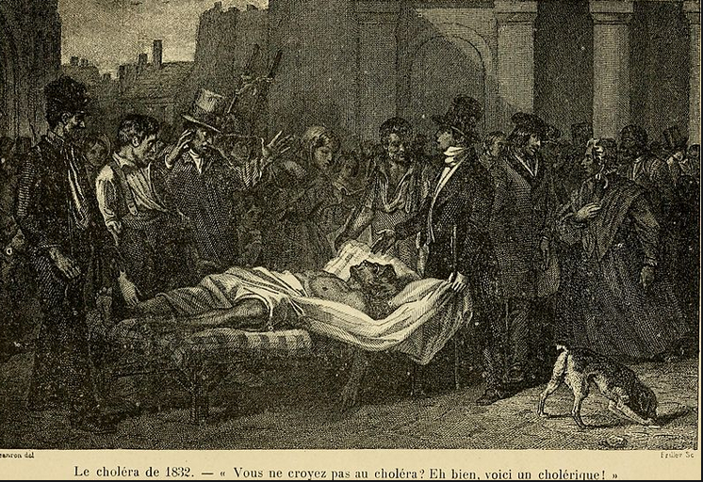
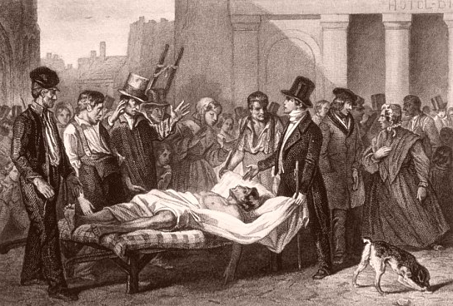
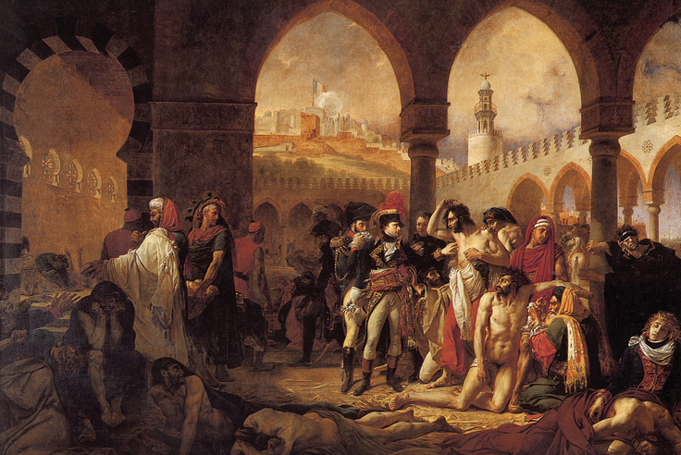
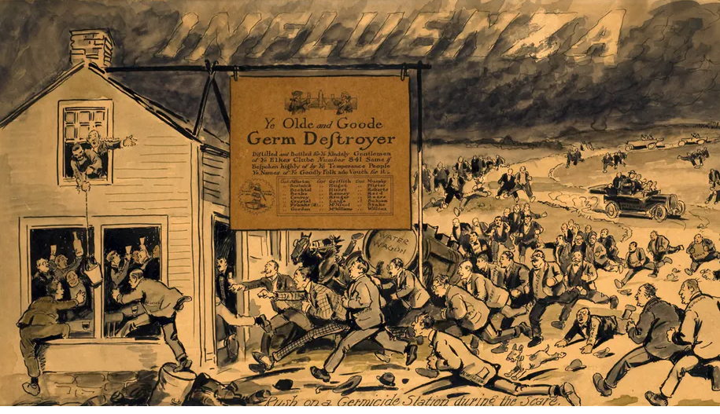
Les ARTS GRAPHIQUES
LES EPIDÉMIES
Les pestiférés de Jaffa
Antoine-Jean GROS (1804)
LOUVRE
Ruée vers la station germicide
Caricature de Chas Reese (1919)
Notes:
Jaffa le louvre commandé par bonaparte pour rapporter un fait de 1799 contesté !! Il touche un lépreux main dégantée un médecin essaie de le retenir et un officier se bouche le nez

Slide 18
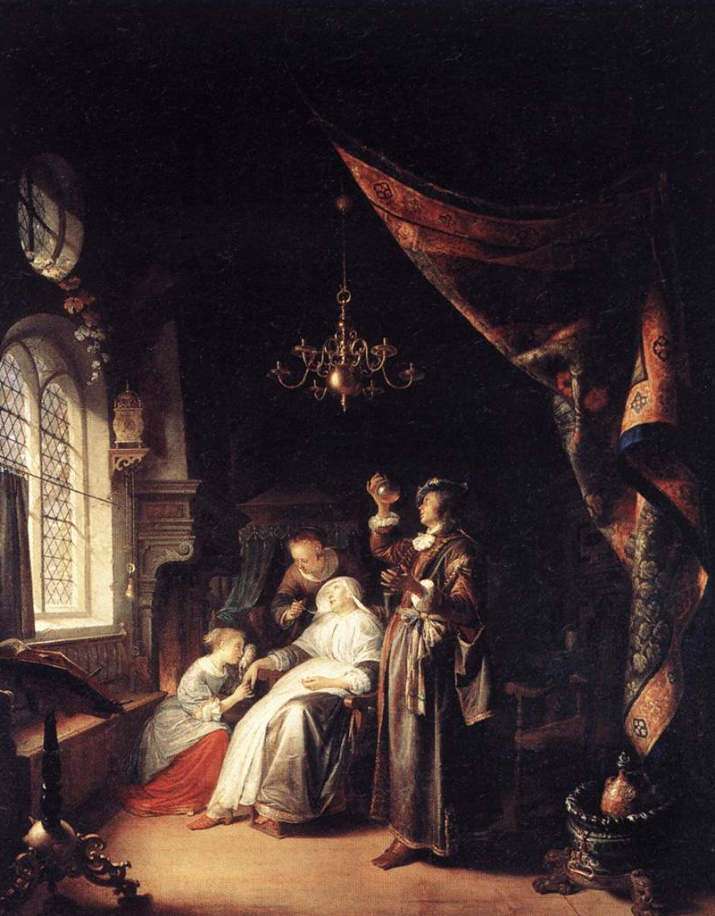
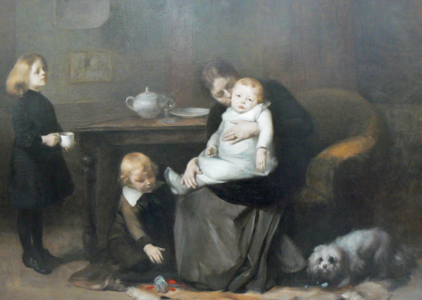
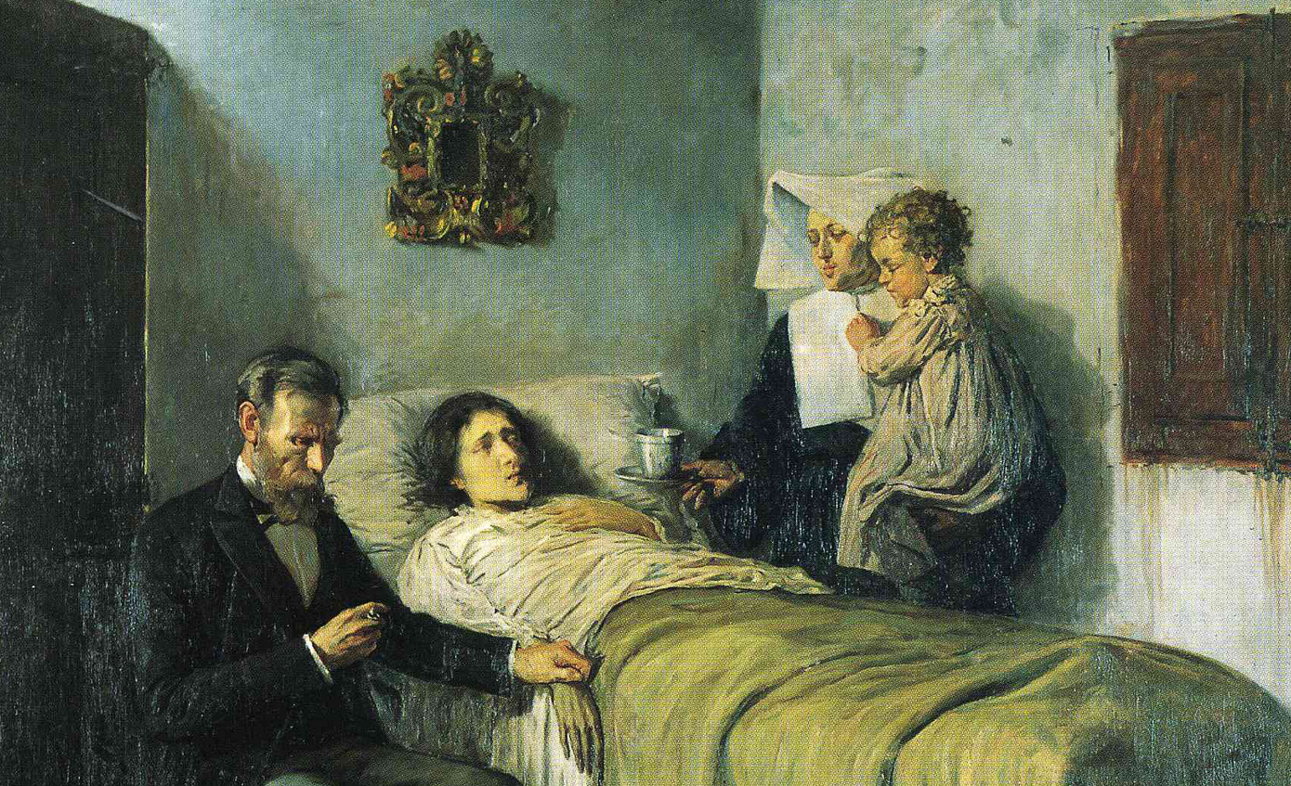
Enfant malade
Eugène CARRIERE (1885)
Musée d’Orsay
Femme Hydropique
Gérard DOU (1663)
Louvre
Science et Charité
Pablo PICASSO ( 1897)
Barcelone
Notes:
paleur de l'espace du patient
pediatrie
picasso. 15 ans
et DOU pour le regard de la femme

Slide 19
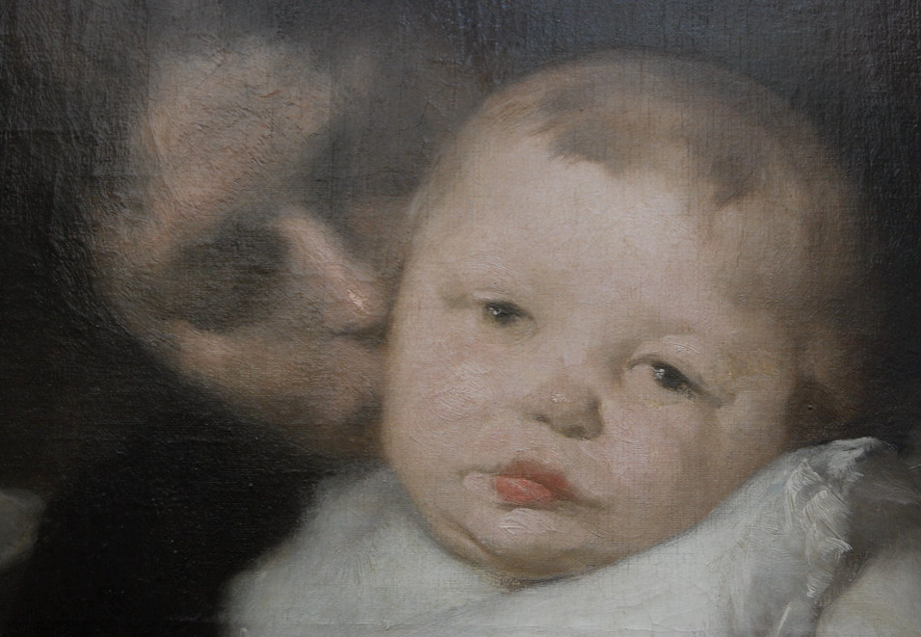
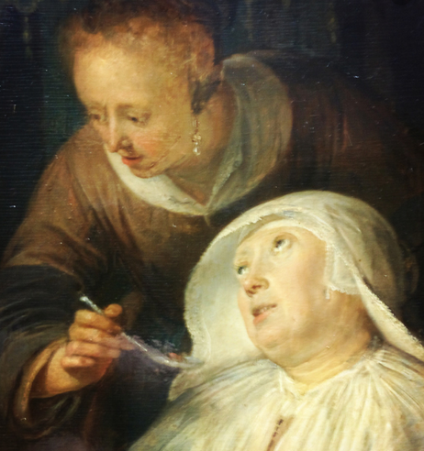
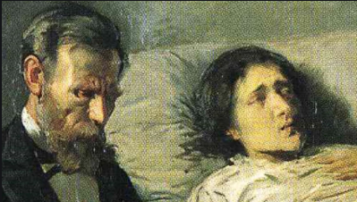
Enfant malade
Eugène CARRIERE (1885)
Musée d’Orsay
Femme Hydropique
Gérard DOU (1663)
Louvre
Science et Charité
Pablo PICASSO ( 1896)
Barcelone
Notes:
les regards..;
contraste entre la tristesse enfant l'angoisse du père
et le regard amusée de la femme

Slide 20
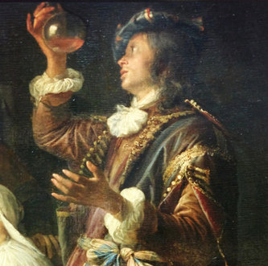
Enfant malade
Eugène CARRIERE (1885)
Musée d’Orsay
Femme Hydropique
Gérard DOU (1663)
Louvre
Science et Charité
PICASSO ( 1896)
Barcelone
Notes:
le médecin qui regarde les urines....

Slide 21
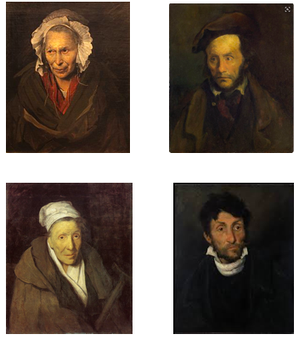
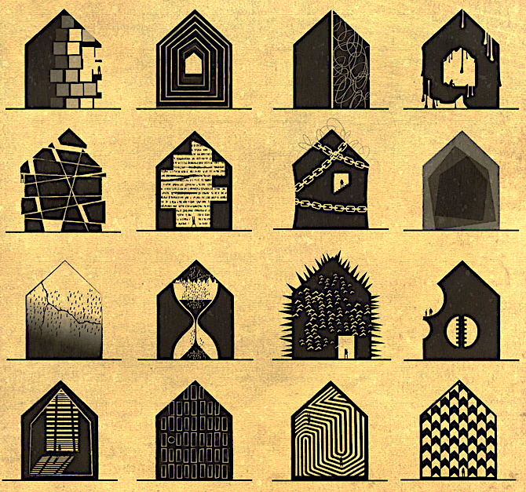

Les MONOMANES de Théodore GÉRICAULT (1820)
L’ENVIE-LE JEU-LE VOL-LE COMMANDEMENT
LE VOL D’ENFANTS
ARCHIATRIC Federico BABINA (2017)
811 × 989
Notes:
les désordres psychiques
et quelques autoportraits
gericault. radeaux de la méduse
10 toiles seules 5 sont connues
demandées par le d r Georget médecin à la salpetriére car pour lui il s'agissait d'un excellent sujet de cours à la place des patients!!
on reconnait facilement le commandement

Slide 22




ARCHIATRIC Federico BABINA (2017)
811 × 989
Notes:
babina architecte illustrateur

Slide 23



Désespéré
Autoportrait (1844)
Gustave COURBET (1819-1877)
Réalisme
Le CRI (1893)
Edvard MUNCH
(1863-1944)
Expression
Souffrance psychique
Autoportrait (1976)
Francis BACON (1909-1992)
Surréaliste
Notes:
Courbet (ornans) a gardé cette toile pres de lui jusqu'a la fin de sa vie. clair obscur caravage
edvard munch peintre graveur norvégien decrit dans son journal cet épisode qu'il représenta 1 an plus tard
Bacon peintre britanique

Slide 24



LONGUE MALADIE (2006) Triptyque
Aymeric NOA (1958- )
Notes:
peint ces 3 toiles 2 ans apres une intervention chirurgicale et une infection post op qui le conduit au fauteuil roulant...
romantisme
surréalisme
réaliste

Slide 25
La MUSIQUE :
LA CHANSON
MARIN MARAIS (1656-1728) VIOLISTE
(Viole de Gambe TOUS LES MATINS DU MONDE Alain Corneau)
Docteur Miracle Jacques HELIAN
Docteur est-ce grave ? Annie CORDY
Œsophage boogie Jacques HIGELIN
Médecin de campagne Michel SARDOU
Etc…..

Slide 26
« Il ( Marin Marais) eut l'inspiration inattendue de composer en 1690 plusieurs
fantaisies musicales, chirurgicales et médicales, dont les douze sonates pour viole de
gambe sur les bizarreries de la goutte n'ont pu être retrouvées, et le Théâtre de la
Taille qui fait l'objet de notre propos.
Marin Marais souffrait-il de la pierre? Fût-il taillé et éprouvait-il quelque
soulagement à exprimer musicalement l'angoisse, les souffrances et la délivrance de
l'opéré? On ne sait, mais s'il fut opéré, il guérit sans séquelles puisqu'il eut vingt
enfants et vécut jusqu'à l'âge de soixante-douze ans. »
Pr. GEORGES RAYMOND - 1988
Notes:
COMMUNICATION SOC FRANC D'HISTOIRE DE LA MÉDECINE. 26/03/88
LA LITHOTOMIE MUSICALE OU LE THEATRE DE L'OPERATION DE LA TAILLE

Slide 27








16 mouvements
-
L'aspect de l'appareil.
Frémissement en le voyant.
Résolution pour y monter.
Parvenu jusqu'en haut.
Descente dudit appareil.
Réflexions sérieuses.
Entrelacements des soies
entre les bras et les jambes.
Ici se fait l'incision.
Introduction de la tenette.
Ici l'on tire la pierre.
Ici l'on perd quasi la voix.
Écoulement du sang.
Ici l'on ôte les soies.
Ici l'on vous transporte dans le lit.
Les relevailles.
Notes:
1556 Franco par la vessie mais unique experience
1750

Slide 28



LE PÉCHÉ
RODIN marbre 1886
Dysraphisme?
Queue d’une faunesse ?
Point de compas?

Slide 29


LE PÉCHÉ
RODIN marbre 1886
Dysraphisme?
Queue d’une faunesse ?
Point de compas?
GOLCONDE
MAGRITTE 1953
Migration des neuroblastes

Slide 30
LE PÉCHÉ
RODIN marbre 1886
Dysraphisme?
Queue d’une faunesse ?
Point de compas?
GOLCONDE
MAGRITTE 1953
Migration des neuroblastes
Attention Au Choc Des Photos !

Slide 31
POURQUOI DOIT-ON
USER DE L’ART
DANS LA PÉDAGOGIE
EN SANTÉ?

Slide 32
David CARTER in Carnets de culture (2014)
« L’art recherche la beauté et parle à l’émotion;
la science recherche la vérité et parle à la raison.
Cette dichotomie n’a pas raison d’être:
artistes et scientifiques s’engagent en réalité
dans l’observation et dans l’expérimentation »
« L'art peut ainsi aider la science à changer de paradigme. »
Cette alliance de l’ART et de la SCIENCE doit faciliter notre activité de soignant
car nous prenons en charge des individus malades et non des maladies
Notes:
David carter illustrateur secrétaire de l'association des communicateurs scientifiques du quebec

Slide 33

ART
ART
ART
ART
ART
ART
SCIENCE
TECHNOLOGIE
ART
PRISE EN CHARGE
INDIVIDUELLE
D’UN PATIENT

Slide 34

Arrêt MERCIER
« Le médecin doit donner des soins consciencieux, attentifs, et conformes
aux données acquises de la science »
Algorithme = calcul mathématique issu de données du passé.
Arbre décisionnel = raisonnement statistique.
R.M.O. sont élaborées par des experts à partir de la littérature scientifique.
OÙ EST L’ART ?
Notes:
arret mercier 1936

Slide 35
HAS :
«Les recommandations de bonne pratique
sont des synthèses rigoureuses
de l’état de l’art et des données de la science……
Elles ne sauraient dispenser
le professionnel de santé de faire preuve de discernement
dans sa prise en charge du patient
qui doit être celle qu’il estime la plus appropriée,
en fonction de ses propres constatations.»

Slide 36
Faire appel à :
- SES SENS
- SES ÉMOTIONS
- SON INTUITION
- SA FACULTÉ DE COMPRENDRE
Apprendre
à rétablir
la Santé
Pratiques
artistiques
Qualités dans sa capacité à :
- OBSERVER
- TRANSCRIRE
- INTERPRÉTER
- RÉALISER
ARTISTE
SOIGNANT
Notes:
l'educateur en santé doit s'appuyer sur ces ressorts pour transmettre son savoir

Slide 37

FIGARO 2015
Pr DUGUET - Dr ROSENBAUM
Université Pierre et Marie CURIE
Binome étudiants médecine et Beaux-Arts
Notes:
david avec la tete de goliath
experience rapportée par le figaro regarder les signes et leur donner sens UN TABLEAU CLINIQUE
langage grand public

Slide 38


NEW YORK TIMES 2017
AUSTIN Texas
1ère année de médecine
OBSERVER
ANALYSER
CRITIQUER
Notes:
david avec la tete de goliath
experience rapportée par le figaro regarder les signes et leur donner sens UN TABLEAU CLINIQUE
langage grand public

Slide 39


HARVARD GAZETTE 2017
Dr WONG – Dr RIDER
ARTS AND HUMANITIES
Notes:
david avec la tete de goliath
experience rapportée par le figaro regarder les signes et leur donner sens UN TABLEAU CLINIQUE
langage grand public

Slide 40
Visual art instruction in medical education: a narrative review
Neha MUKUNDA and al
Medical education online
2019, vol 24, 1558657
Recensement en MAI 2017 :
Environ 70 établissements (USA,Canada,Australie,Italie)
Analyse de 11 établissements aux USA
Objectifs:
- Observation et Diagnostic
- Empathie
- Gestion d’équipe et communication
- Bien être
- Sensibilité culturelle

Slide 41




LA JOCONDE
Léonard DE VINCI (1503….)
Notes:
xanthelasma
La vieille femme grotesque de quentin MASSYS 1513
maladie osseuse de paget
allégorie venus et cupidon de bronzino
et les signes de la syphillis et de l'intox au mercure 1540
apres la découverte de l'amérique

Slide 42


Sanguine de
GIOVANI AMBROSIO FIGINO
XVIème Siècle
Journal of Royal
society of médicine Mai 2019
Davide Lazzeri chirurgien
Carlo Rossi neurologue
Paralysie cubitale et non AVC ?
Notes:
Le journaliste scientifique Mathieu Vidard résume « si vous souhaitez vous faire connaître à peu de frais, prenez le tableau le plus célèbre du monde, inventez n’importe quelle fake news à son sujet et vous serez certain de tutoyer à votre tour l’ivresse de la célébrité »

Slide 43

Le DESSIN
Yvan DAGENAIS (lettres et sciences)
Faculté de médecine de l’Université de Sherbrooke
(Hôpital Charles-LeMoyne (Quebec)
« Tout ça fait appel à des habilités visuelles particulières. La pratique du dessin va stimuler ces habiletés et va permettre de construire une représentation des formes dans le cerveau. »
« Le dessin amène à travailler avec des parties du cerveau qui permet d'avoir une capacité d'observation du non verbal, des changements au niveau de la couleur de la peau, des tics nerveux. Le médecin va donc être plus sensible à ça et va porter attention à des détails »,.

Slide 44

Le DESSIN
« Une recherche réalisée
à l’école de médecine de l’Université Harvard
montre d’ailleurs que les étudiants
ayant suivi des cours de dessin ont
un taux de réussite de 38% plus élevé
que ceux qui n’ont pas suivi de cours
lorsque vient le temps d’établir un diagnostic médical. »

Slide 45



Le THEATRE - MONTPELLIER
Marc YCHOU (Pr de Cancerologie)
Serge OUAKNINE (metteur en scène)
Exercices de CONTACT - ECOUTE - SENSIBILISATION - TRAVAIL DE LA VOIX - MISE EN SITUATION
« Nous avons décidé de leur proposer
des ateliers de théâtre
pour les aider à développer
ce « supplément d’âme » indispensable
pour annoncer au patient un cancer,
une récidive ou des soins palliatifs »
« Le malade attend qu’on ne lui parle pas comme à une tumeur »
« Le paradoxe entre être rigoureux
et être sensible à l’écoute
car chaque malade
chaque accompagnant chaque parent
est unique.
Donc le médecin
ne peut pas rentrer
dans les routines des procédures »
4eme année médecine et Ecole nationale supérieure d’Art Dramatique

Slide 46


MONTREAL
Protocole entre les médecins francophones du Canada et le
Musée des Beaux ARTS de MONTREAL
« L’ART fait du bien mais il peut aussi soigner »
( Nathalie BONDIL)
Présence au musée d’un Art-thérapeute
Création au sein du musée d’un centre Art et Santé
Ordonnances MUSÉALES
Notes:
BONDIL Legion d'honneur 1er Janvier 2019 par Franck RIESTER ministre de la culture

Slide 47

Ordonnances MUSÉALES

Slide 48
Luc PICARD in BRAIN UP :
« Peut-on s’intéresser au cerveau, à son anatomie,
à son fonctionnement, sans s’intéresser
à tout ce qu’il peut créer, recevoir ou appréhender…?
Ceci nous conduit alors immédiatement à la pensée, aux émotions,
voire à ce que d’aucuns dénomment « âme »
L’histoire de l’humanité a maintes fois prouvé que ce sont les écrivains,
les artistes, qui ont créé les idées avant que les techniciens de la science
ne les réalisent:
Jules Verne, Leonard de Vinci et bien d’autres en témoignent »
Notes:
andre forfert 1974
brain up 2002

Slide 49
Nathalie BONDIL ( 1967- ):
« L’intelligence émotionnelle complète l’intelligence artificielle »
« Oui, je suis persuadée qu'au XXIe siècle, la culture
sera pour la santé ce que le sport a été au XXe siècle.
Quand on y pense, cela nous paraît un peu insensé, mais il y a un siècle, faire de l'exercice physique, cela semblait déplacé pour beaucoup de gens...
Il y a encore du chemin à parcourir mais on voit naître
de plus en plus d'interdisciplinarité entre la science et les arts. »

Slide 50


OSER POUR ENSEIGNER
ART ET PÉDAGOGIE EN SANTÉ
L’ART: UNE AVENTURE
EN PÉDAGOGIE?
Notes:
vient apres NANTES et avant l'Aventure......
J'espère qu'il aura contribué à vous éclairer sur le chemin de l'aventure
pris beaucoup de plaisir à le préparer
remerciements pour l'écoute

